Slide 1
政府智能OA办公系统
功能培训，用户手册

Slide 2
概
述
政府智能OA系统主要是实现政府公文轮阅，计划发起，执行并监督，考勤管理的一个智能化办公软件，是政府公文上传下达，权责分明，高效沟通的一个办公管理平台。本系统分为PC版和手机版。

Slide 3
功能模块
01
02
03
04
人员管理
计划任务
公文轮阅
考勤管理

Slide 4
第一部分
人员管理
部门管理
岗位管理
PART 01
人员管理
权限配置

Slide 5
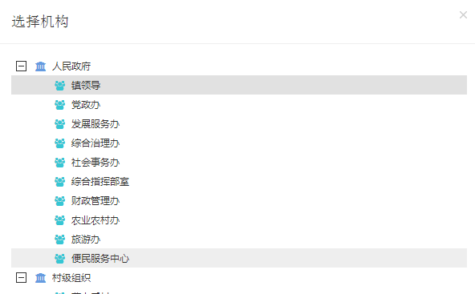

部门管理
部门管理：新建部门，部门展示，部门删除，部门编辑

Slide 6
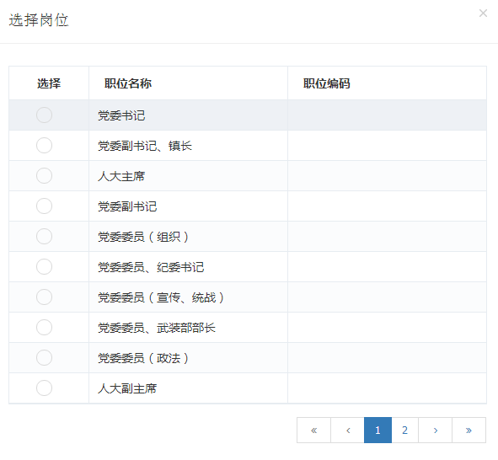
岗位管理
岗位管理：新建岗位，岗位展示，岗位删除，岗位编辑

Slide 7
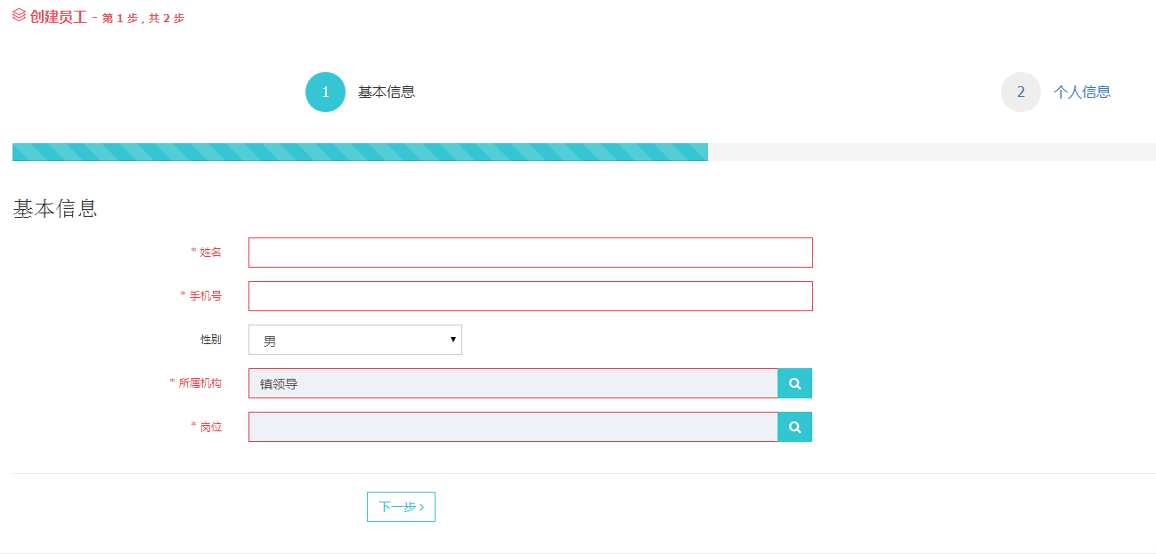
人员管理
人员管理：增加人员信息，展示人员信息，人员信息删除，人员信息编辑

Slide 8
权限管理
文书（档案管理员）
01
发起公文轮阅，查看相干计划进度
党政办主任
02
发起计划，发布公文轮阅，审核公文，查看相关计划任务等.
各级领导
THE NEW
03
审核计划，审核公文，查看相干计划任务进度等.
04
基层员工
查看相关计划和被领导指定抄送的公文

Slide 9
第二部分
计划任务
发起计划
计划管理
PART 02

Slide 10
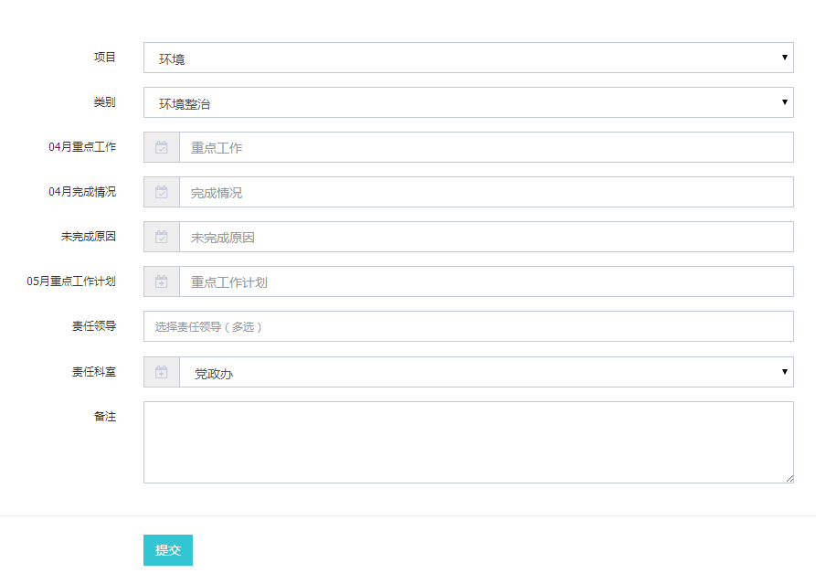
发起计划
发起计划：发布当月计划和下月计划，指定计划时间节点，完成进度，未完成原因等等，指定责任领导和责任科室。

Slide 11
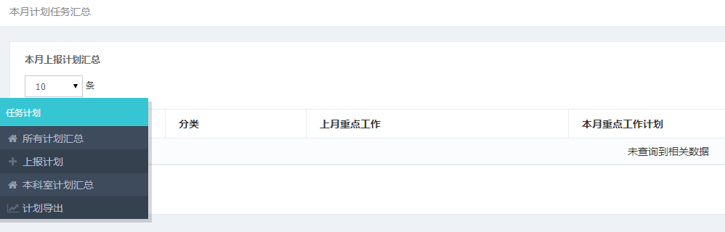
计划管理
计划管理：查看相关计划，上报计划，计划汇总，本科室相关计划汇总，计划信息的导出

Slide 12
第三部分
公文轮阅
公文发布
发布轮阅
PART 03
公文轮阅
公文抄送

Slide 13
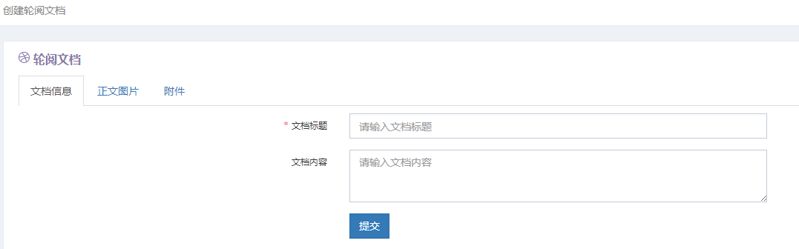
公文发布
公文发布：文书（档案管理员）发布公文，可以上传封面图片文件，附件可以上传扫描文件（tif格式）

Slide 14
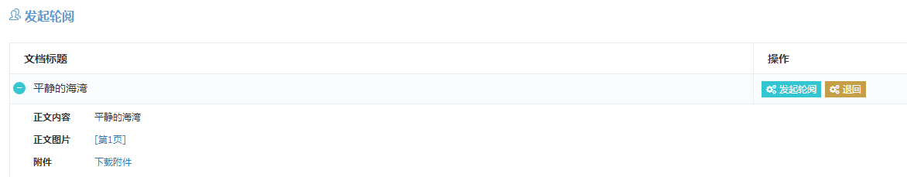
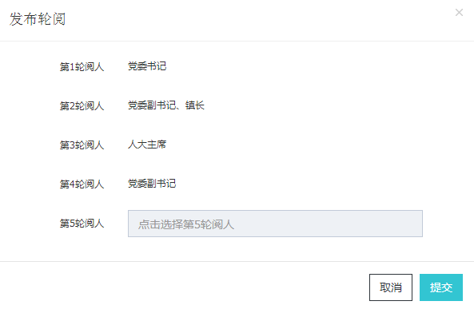
发布轮阅
发布轮阅：党政办主任审核公文，通过后，指定各级领导轮阅，指定抄送人，发布轮阅

Slide 15
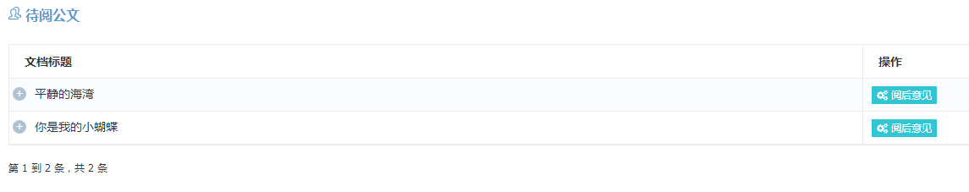
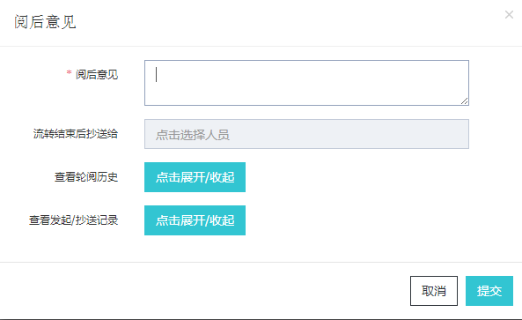
公文轮阅
公文轮阅：各相干领导轮阅公文，可以添加批注和意见
公文抄送：指定抄送人登录后可以看到相关公文，不可添加批注和意见

Slide 16
审核记录
审核管理：公文轮阅每一步都有记录，各个职能角色都能查看到相干的公文记录，文书可以查看公文轮阅的流程记录

Slide 17
第四部分
考勤管理
考勤记录
请假登记
PART 04
外出登记
数据导出

Slide 18
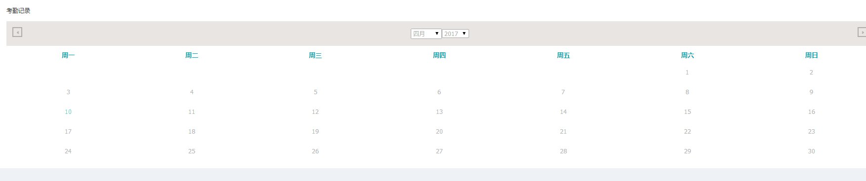
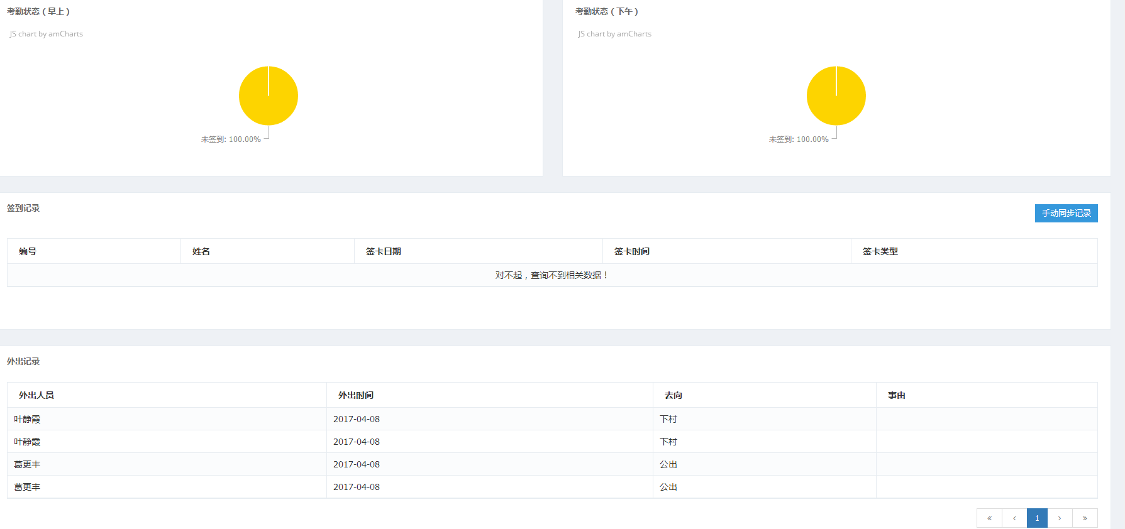
考勤记录
考勤记录：查看相关计划，上报计划，计划汇总，本科室相关计划汇总，计划信息的导出

Slide 19
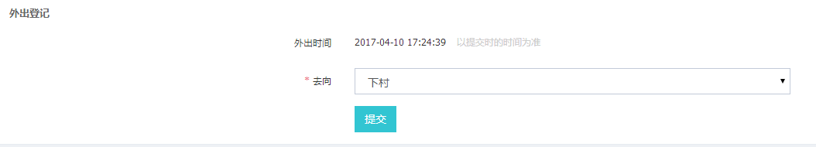
请假外出
请假登记：输入请假开始时间，结束时间，事由，提交后，等待该科室领导审批
外出登记：选择是公出还是下村，公出
要输入公出事由

Slide 20
数据导出
数据导出：考勤管理人员可以导出数据，并且可以同步数据到考勤机

Slide 21
谢谢观看！
THANKS

